Slide 1
Зона DAISY

Slide 2
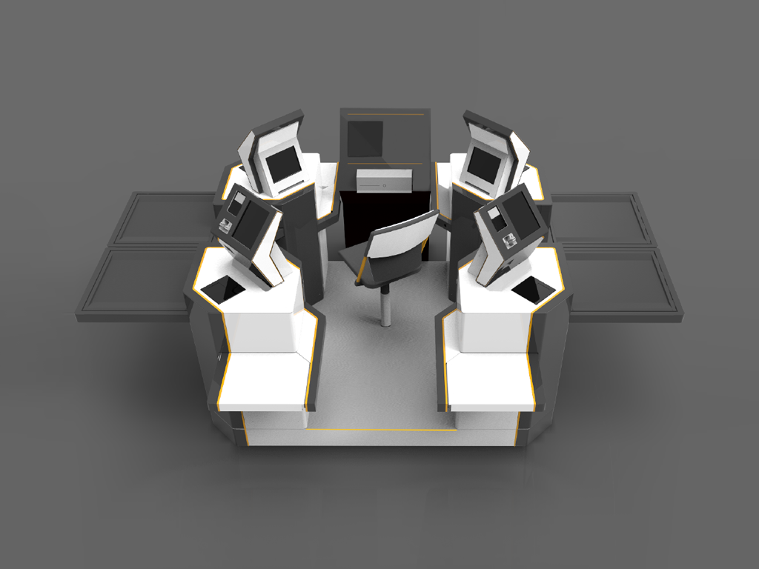
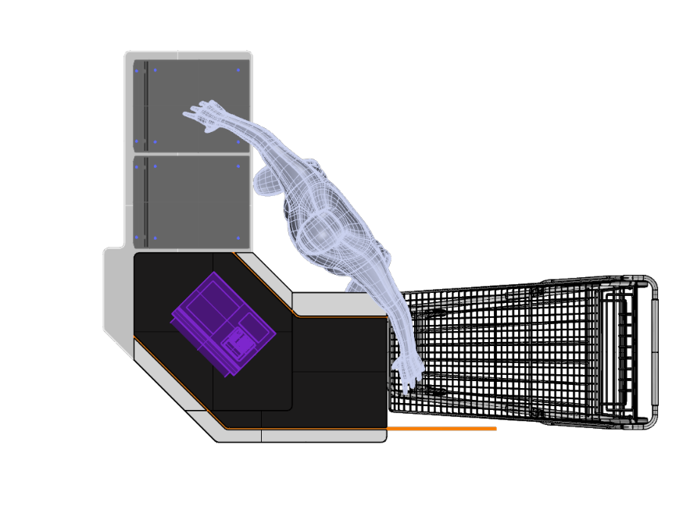
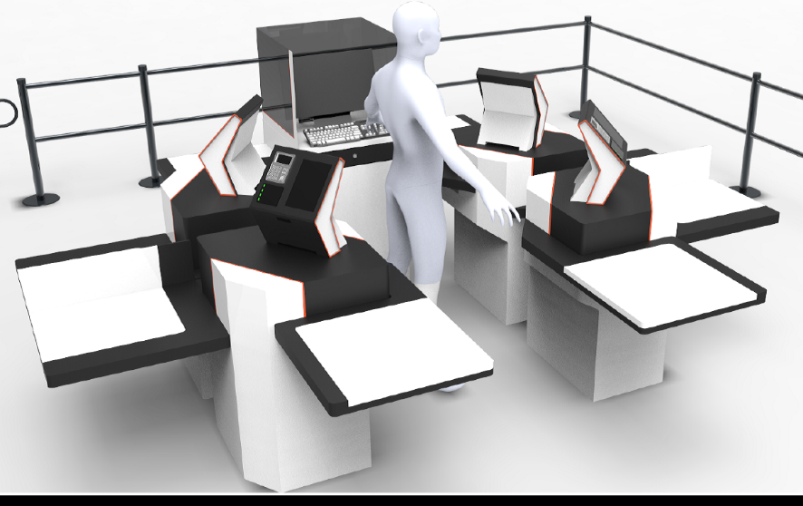

Slide 3
Зона DAISY
Выгоды:
Благодаря конструкции, в которой оператор имеет свое место «внутри» зоны касс самообслуживания, клиент всегда может обратиться за помощу
Современный дизайн положительно влияет на внешний вид магазина
Пульт управления Spinakerr и разделение процесса сканировки от осуществления оплаты, позволяют предложить самую оптимальную для клиента конфогурацию бокса
Возможность введения (дополнительно) оплаты наличными (в панели оператора)
Программное обеспечение SCO было оптимизированое для быстрого сканирования товаров, благодаря чему можно ускорить обслуживание клиентов

Slide 4
Зона DAISY
Схема процесса:
Покупка
Выбор кассы
Сканировка товаров
Оплата
Сканировка кода QR и выход из зоны
1.
2.
3.
4.
5.

Slide 5
Зона DAISY
Возможности системы:
Подключене нескольких рабочих мест
Многие варианты панели оператора – Spinakerr – с обслуживанием оплаты наличными и без, с одним или двумя мониторами 8', 10‘ или 12'
Система приема оплаты наличными интегрированная с пултом оператора
Несколько вариантов весов (платформа 100 кг, 2 крючки для пакетов, 3 весы с пакетодерчателями)
Возмоцность подключения системы оплаты наличными
Гаранция эргономики как для тележек, так и корзин
Различные цветовые варианты

Slide 6
Зона DAISY
Резюме:
Многие конфигурации
Обслуживание зоны Checkout начиная со сканировки, платежи, до выхода клиента из магазина
Экономически оптимальное решение

Slide 7
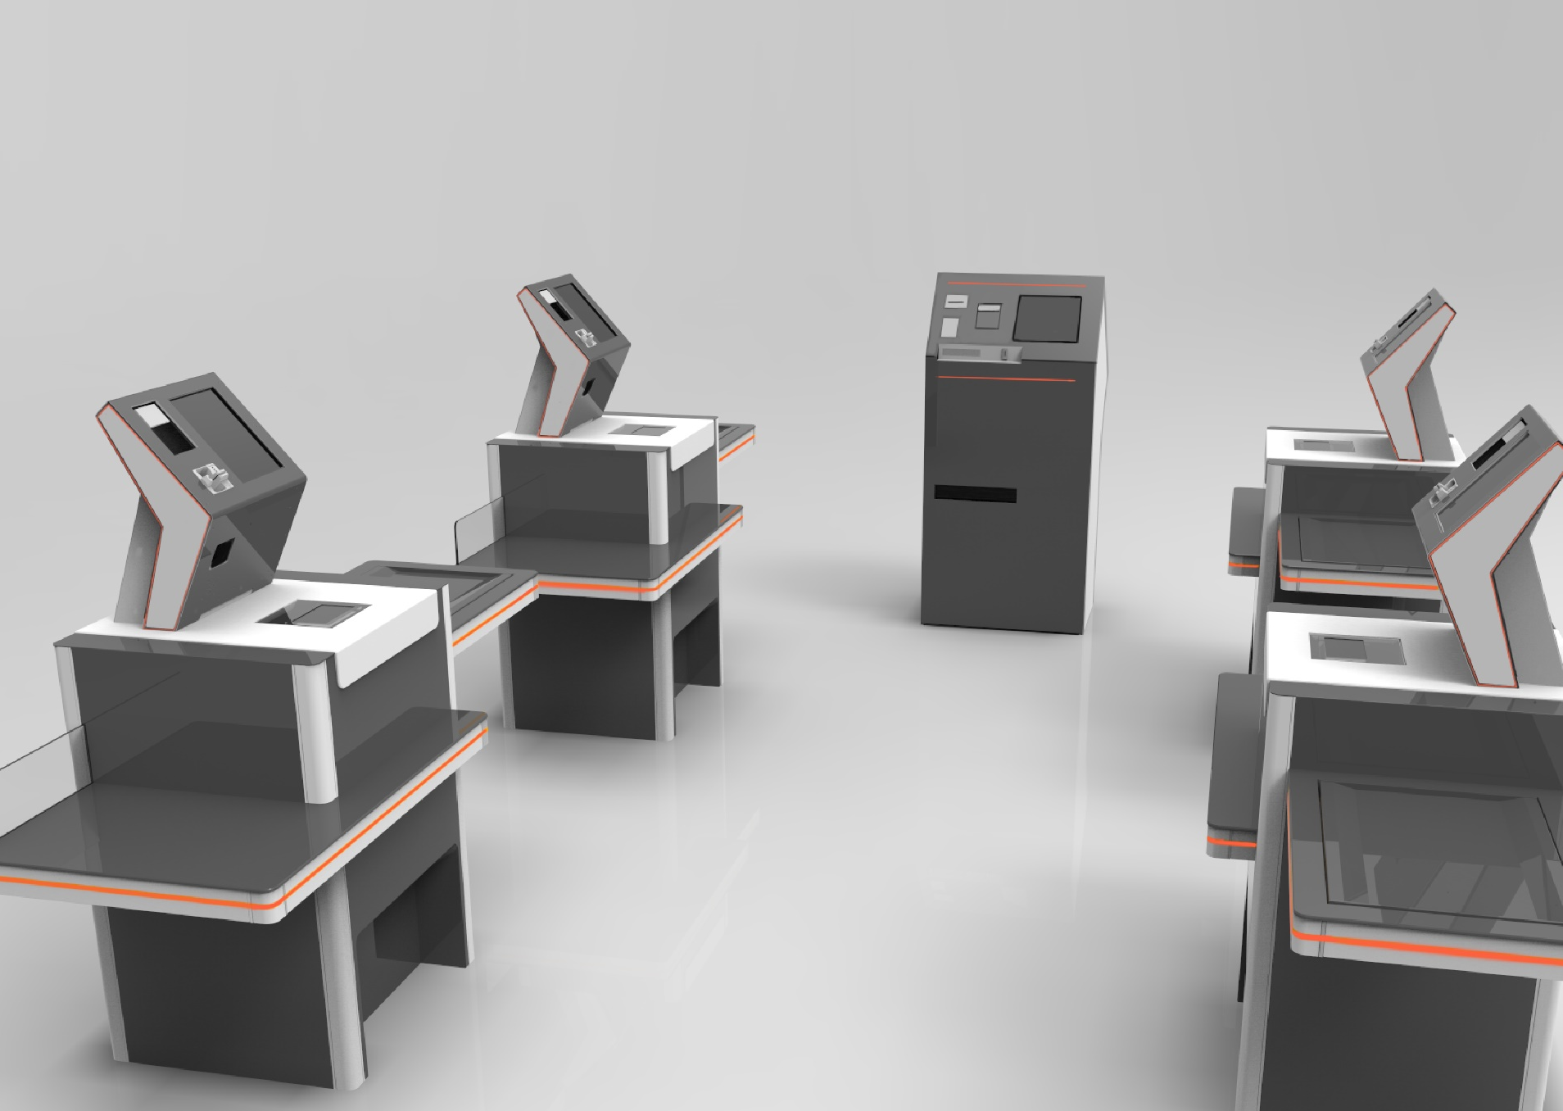
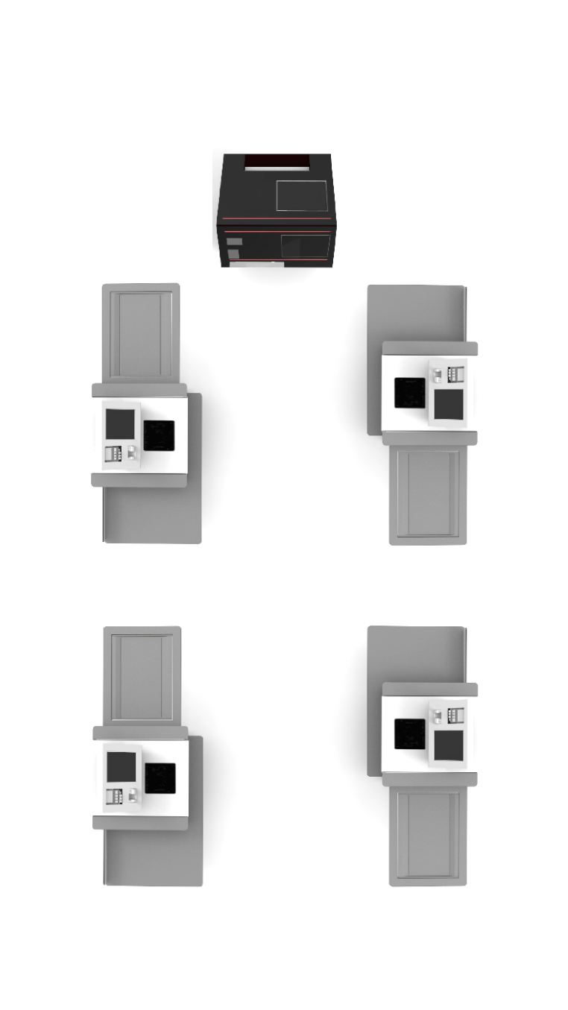
Другие возможные конфикурации SCO

Slide 8
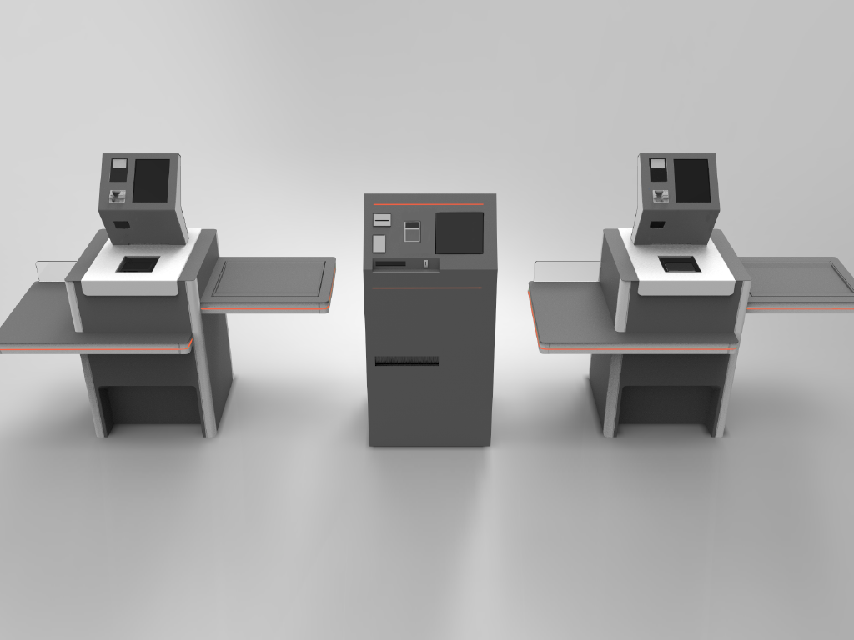
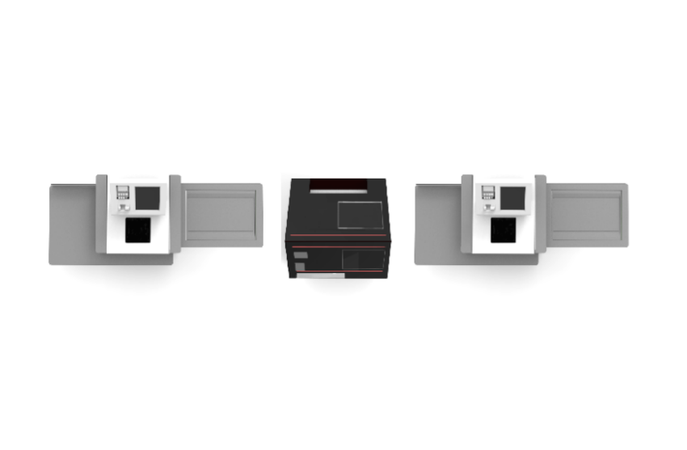
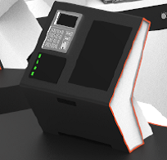
Другие возможные конфикурации SCO

Slide 9
КОНТАКТ
Hemitech….

